Slide 1

자바 스프링 프로젝트
프레젠테이션
발표자 김준환

Slide 2
Group Project Presentation
CONTENTS
01
개발 동기
04
개발환경
02
다른 사이트와 차이점
05
프로젝트 구성
03
프로젝트 진행기간
06
기술상세 및 자체평가

Slide 3

개발 동기
고객과 반려 동물 모두 만족할 수 잇는 플랫폼
현대 사회에서 반려동물은 가족의 일원으로 자리 잡고 있습니다.
이에 따라 반려 동물에 대한 복지와 편의를 중심으로 한 서비스에 대해 수요가 꾸준히 증가 하고 있지만, 기존 서비스는 고객의 다양한 니즈를 충분히 충족 시키지 못한다는 생각이 들어 고객과 반려동물이 모두 만족할 수 있는 통합 반려동물 플랫폼을 만들어보자는 생각으로 만들게 되었습니다.

Slide 4
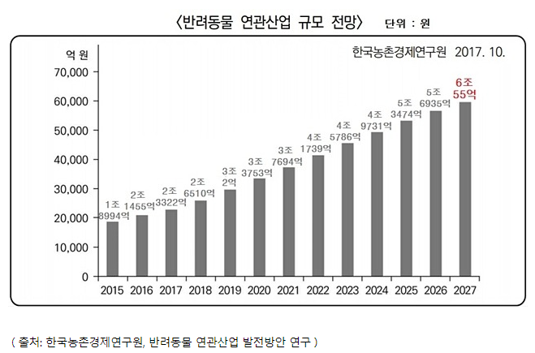
개발 동기
반려 동물 연관 산업 규모 전망
다음과 같이 복지와 편의를 중심으로 한 서비스에 대해 수요가 꾸준히 증가 하고 있습니다.

Slide 5
다른 사이트와 차이점
차별점에는 크게 크롤링, 위치 기반, 객실 추천이 있습니다.
크롤링
위치 기반
객실 추천 안내
주기적으로 상품을 업데이트 하여 최신 애견 용품을 쉽게 구매 및 볼 수 있습니다.
근처의 동물 병원 위치를 제공하여 편의성을 높이고 비상 상황 시에 대처에 수월하게 하였습니다.
객실 별로 반려 동물의 크기 및 수에 맞게 정보 표시를 해두었습니다.

Slide 6
프로젝트 진행 기간
12/24 ~ 12/26
12/26 ~ 1/22
1/10 ~ 1/23
1/15 ~ 1/23
프로젝트 기획
서비스 구축
테스트 및 버그 수정
디자인 수정
01
02
03
04

Slide 7


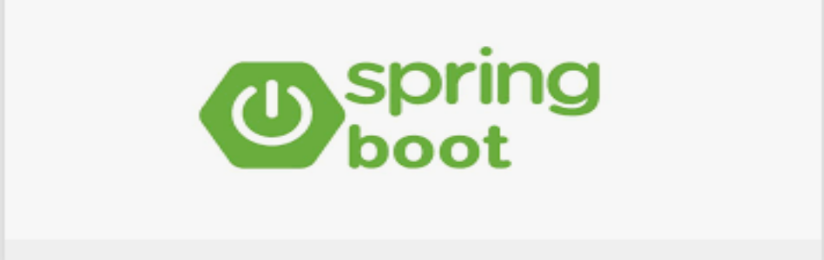


개발 환경
IntelliJ IDEA
MY SQL
spring boot
Java

Slide 8
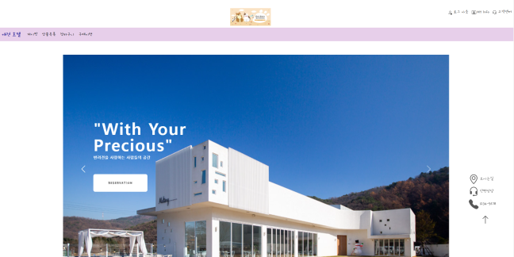
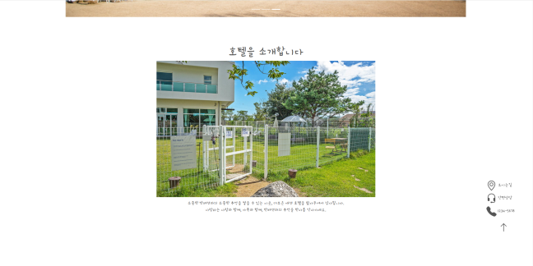
기술 상세
메인 페이지

Slide 9
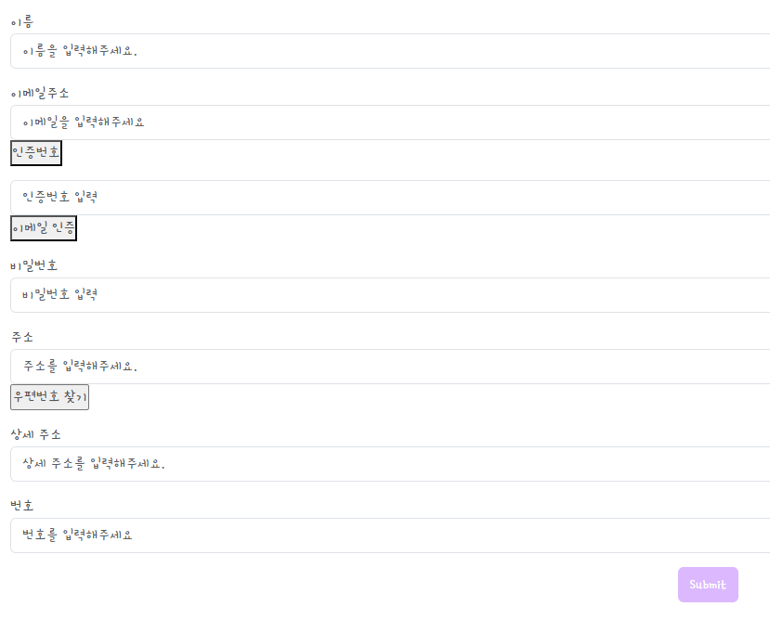
기술 상세
회원가입 페이지

Slide 10
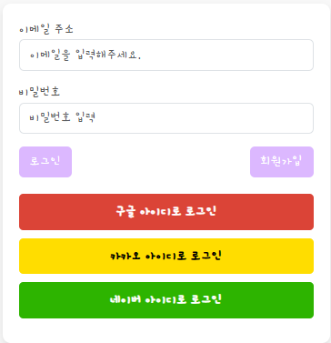
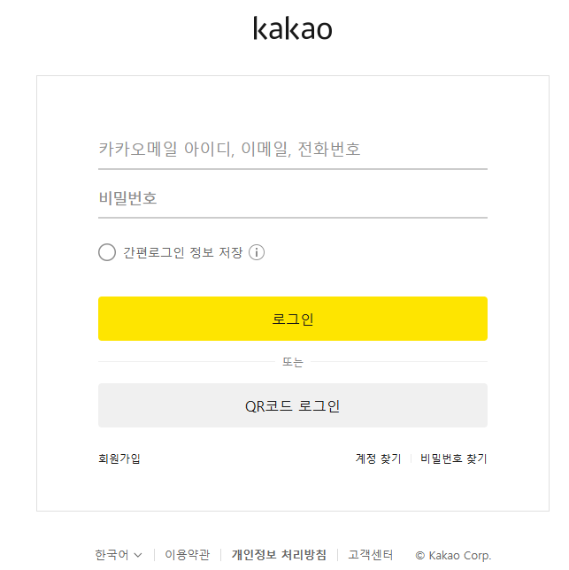
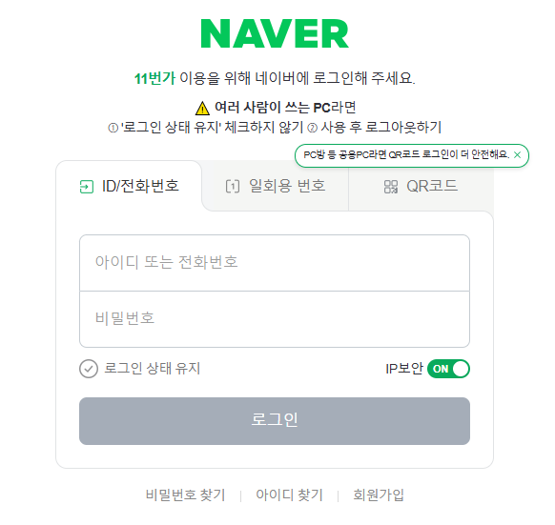
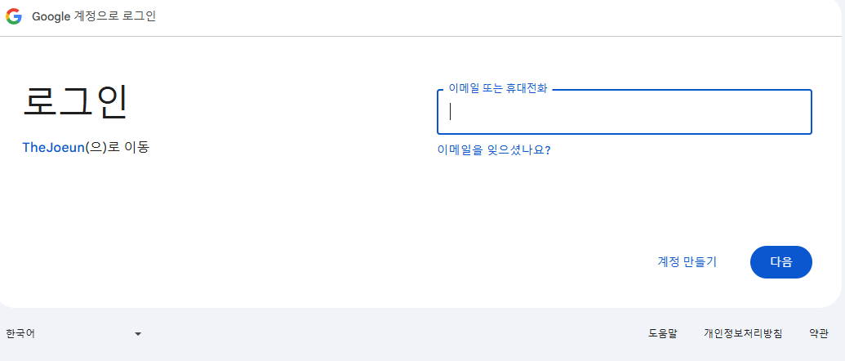
기술 상세
소셜 로그인 페이지

Slide 11
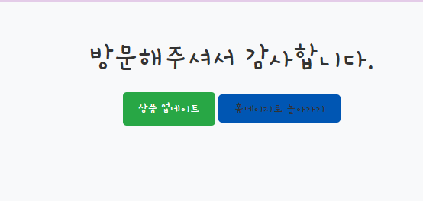
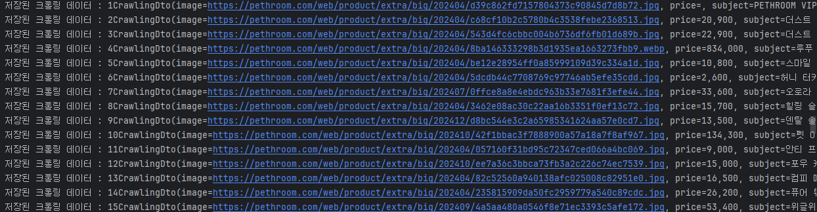
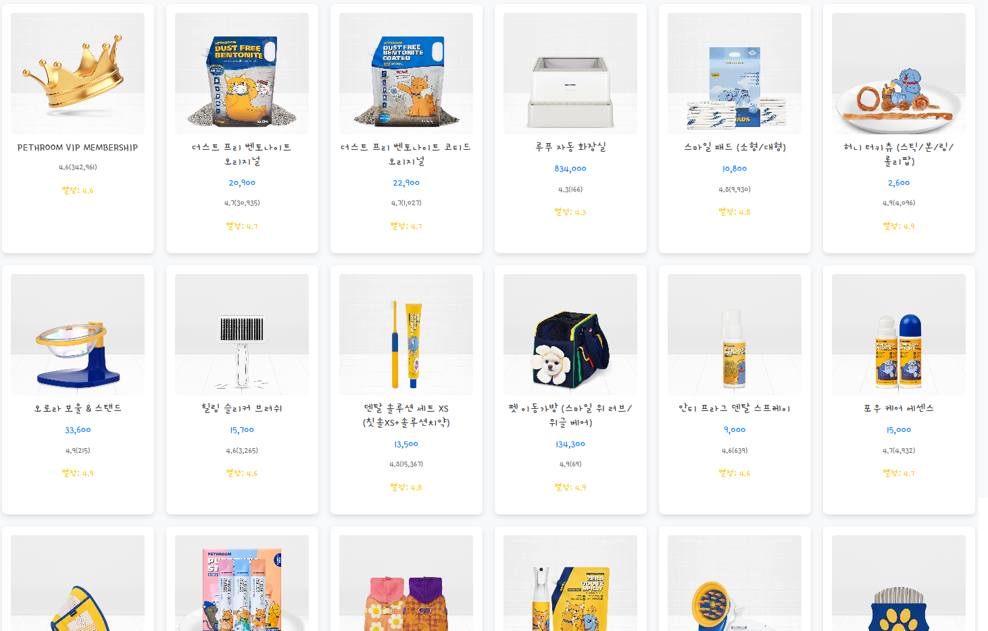
기술 상세
크롤링 페이지

Slide 12
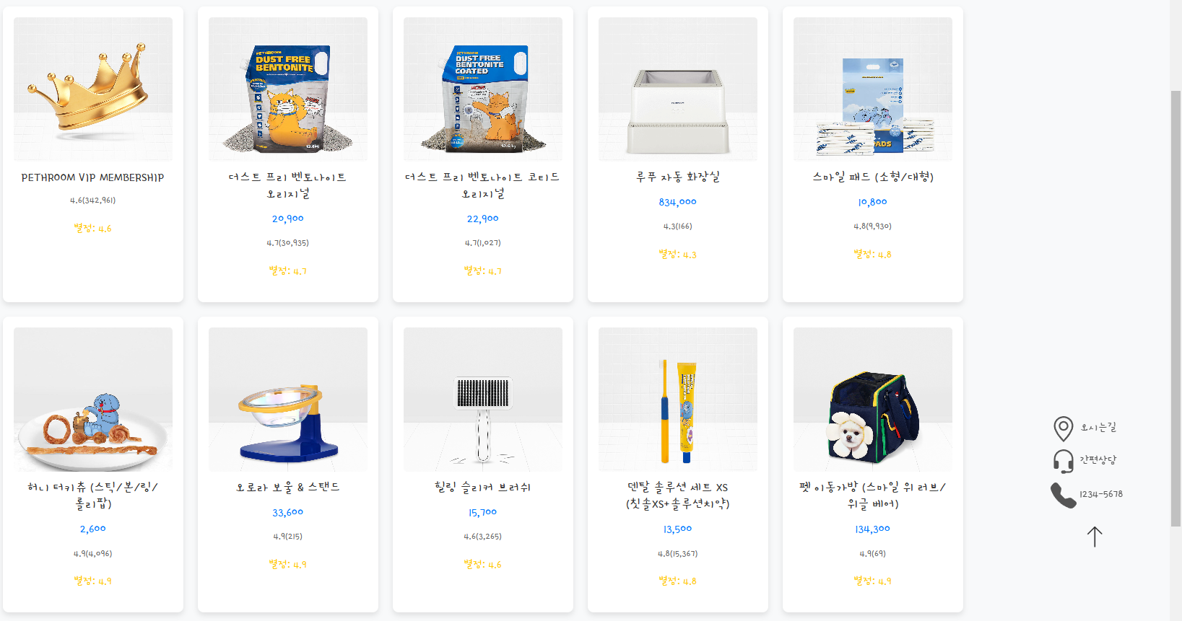
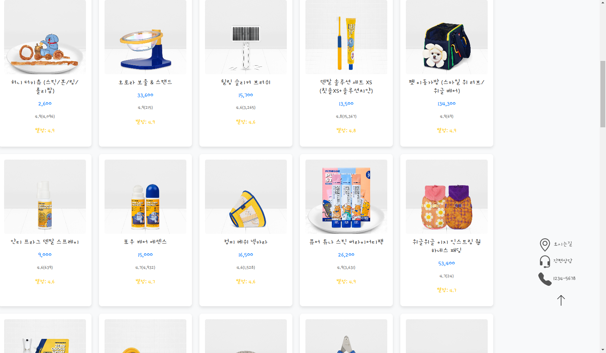
기술 상세
무한 스크롤

Slide 13
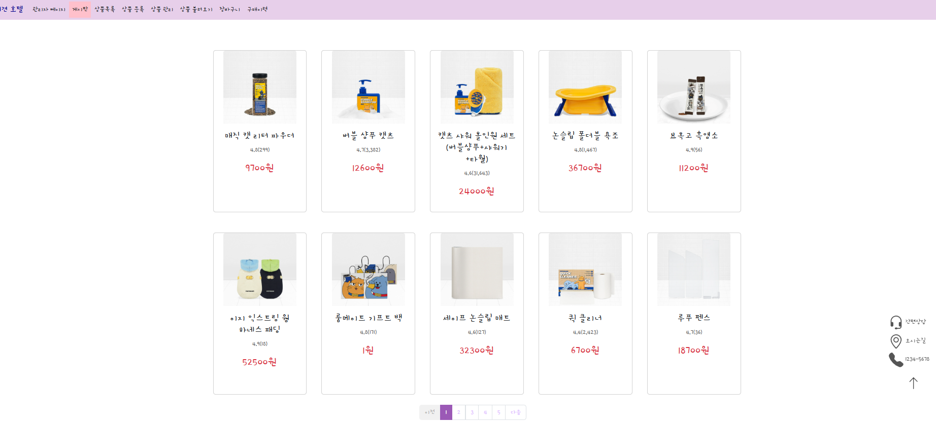
기술 상세
상품 목록

Slide 14
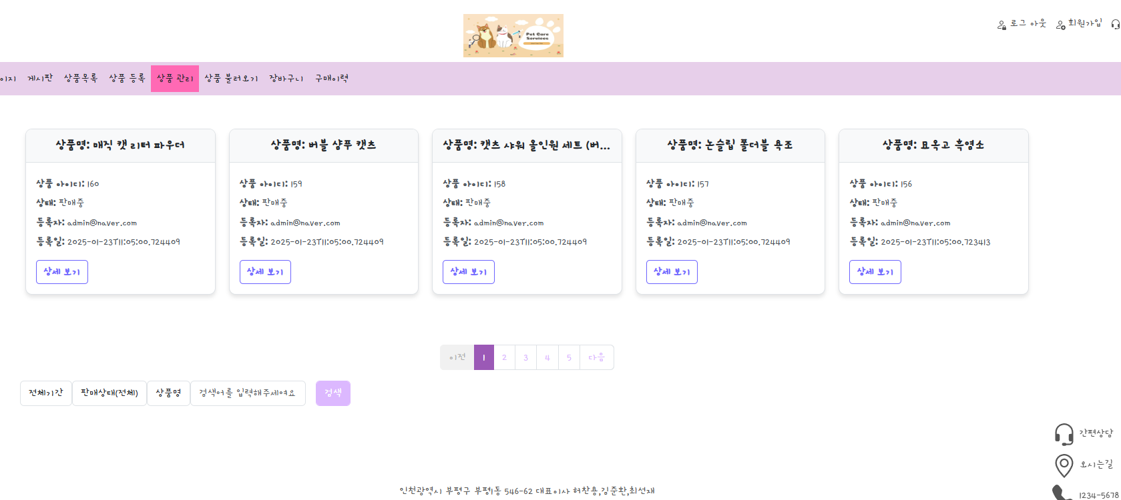
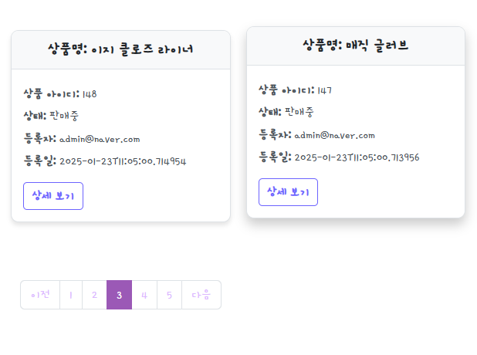
기술 상세
상품 관리

Slide 15
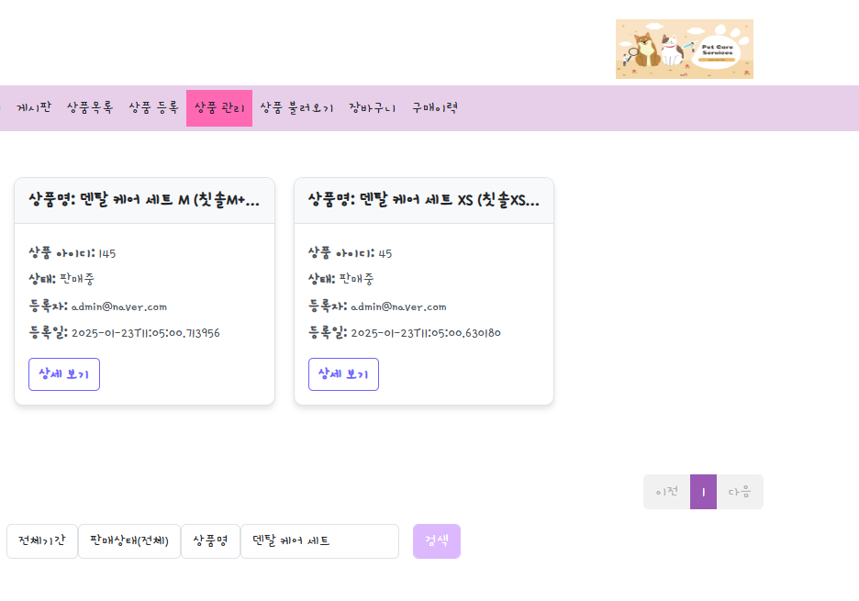
기술 상세
상품 검색

Slide 16
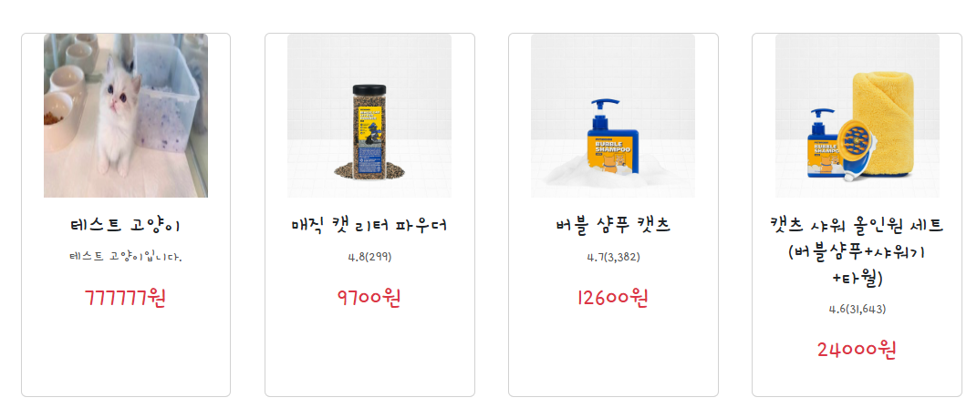
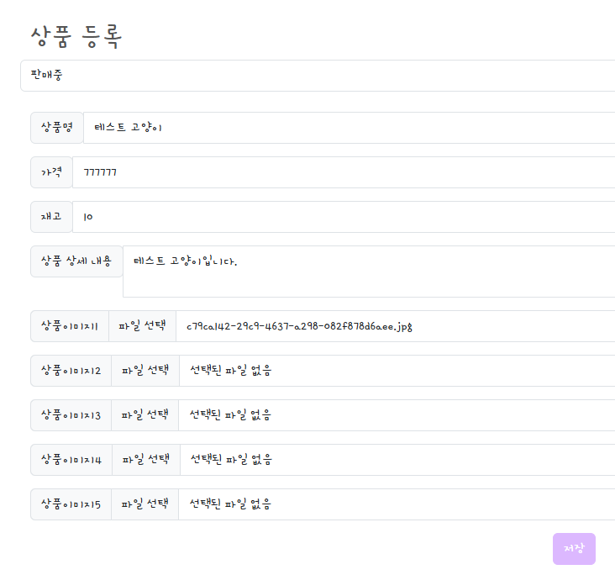
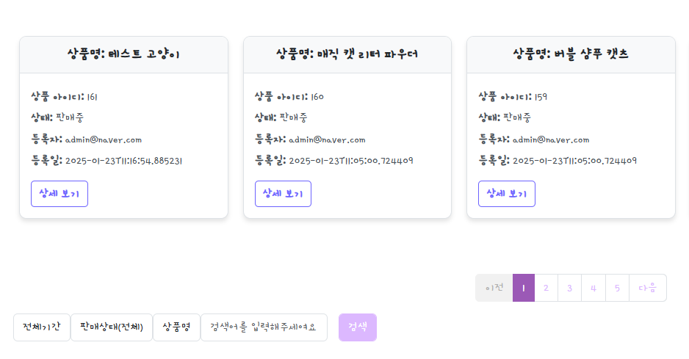
기술 상세
상품 등록

Slide 17
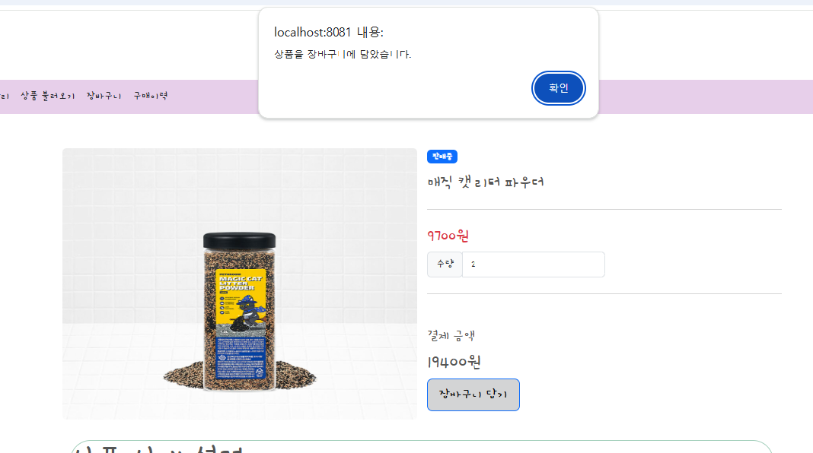
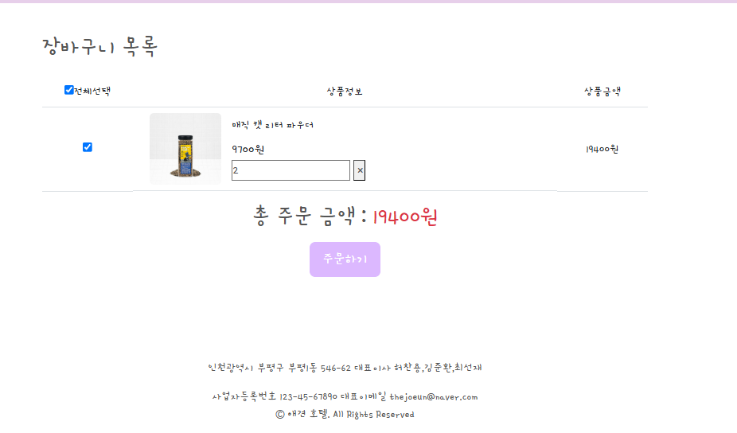
기술 상세
장바구니

Slide 18
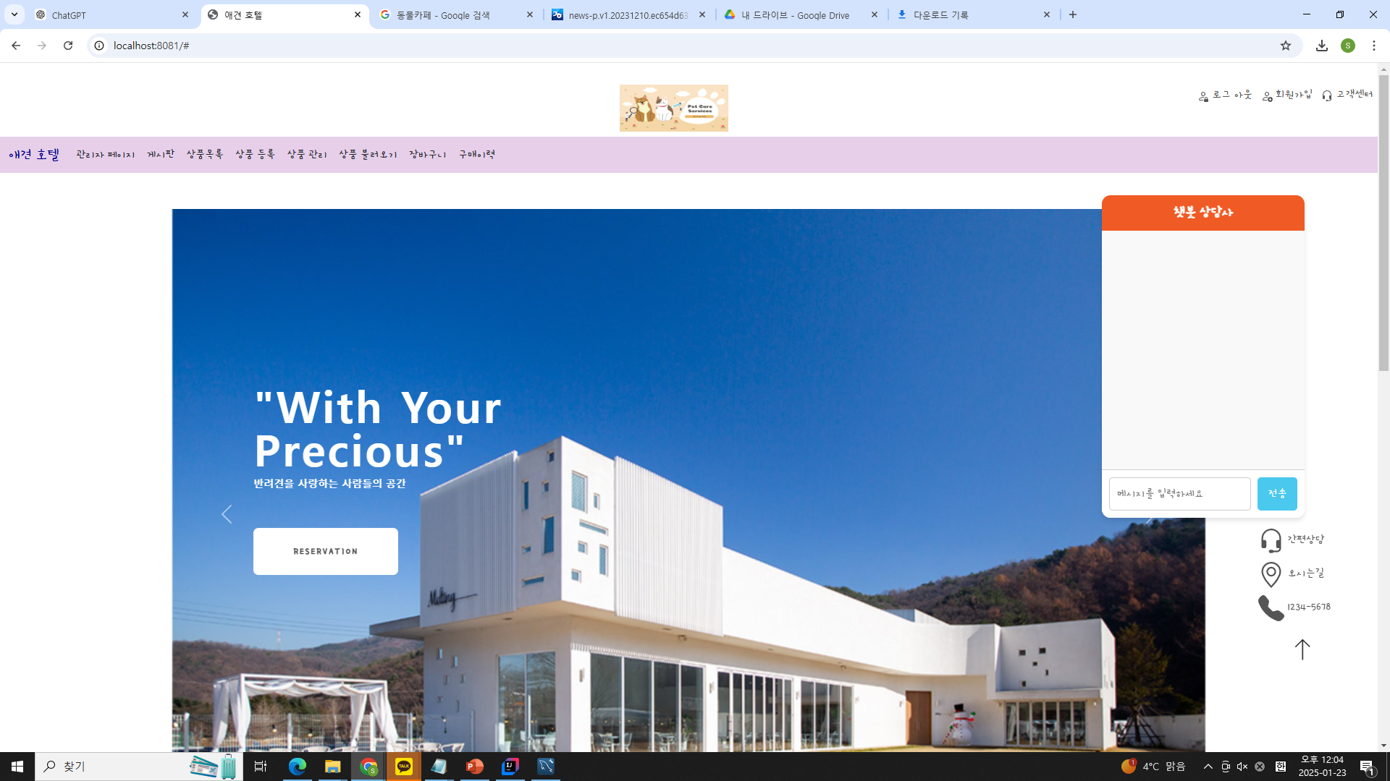
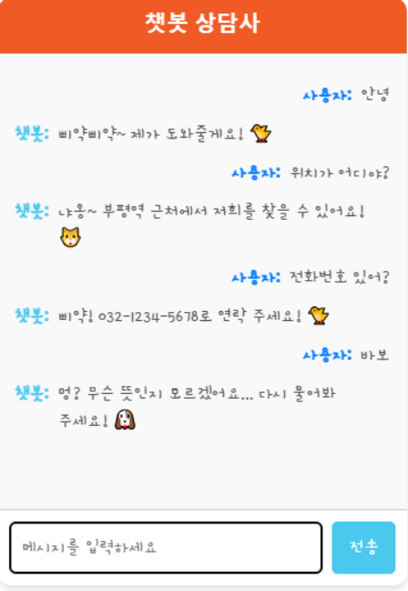
기술 상세
AI CHAT BOT

Slide 19
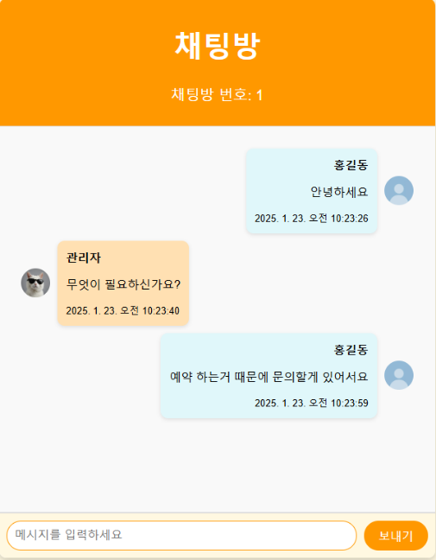
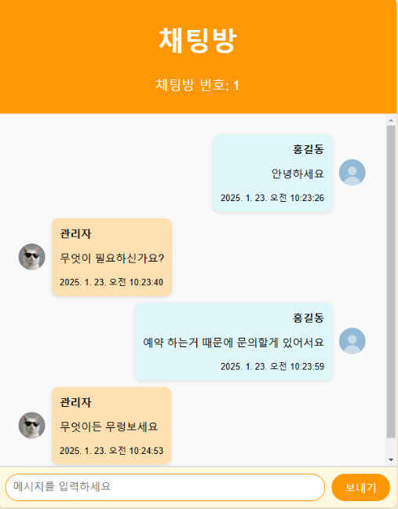
기술 상세
관리자 문의 페이지

Slide 20
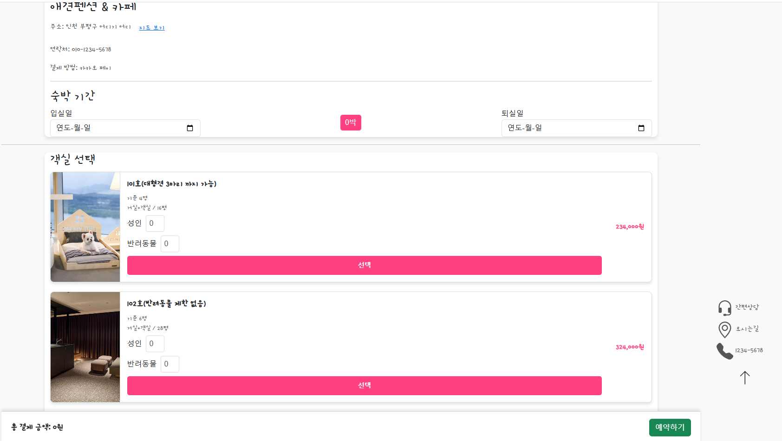
기술 상세
예약 페이지

Slide 21
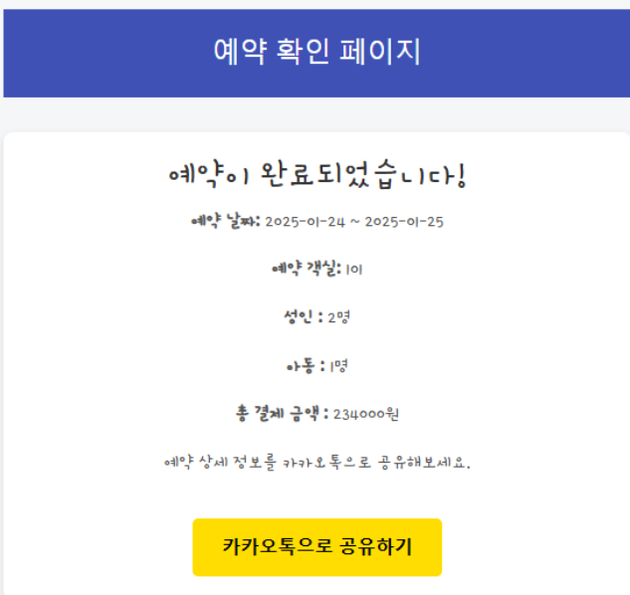
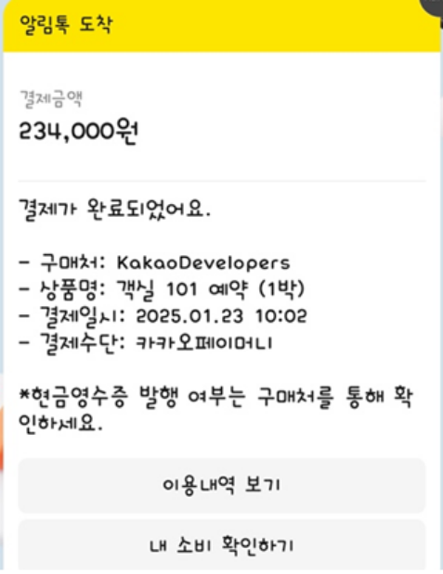
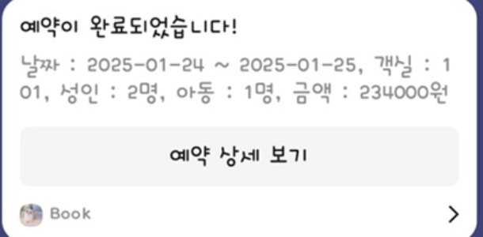
기술 상세
예약 완료 내용 공유
결제 후 알림 메시지

Slide 22
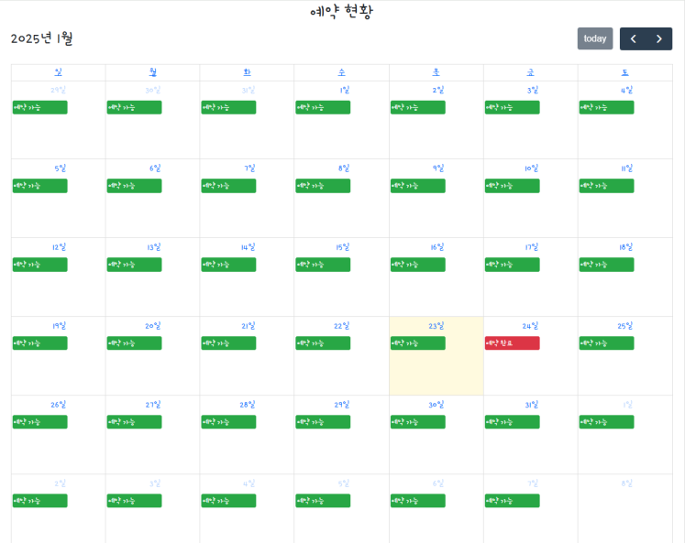
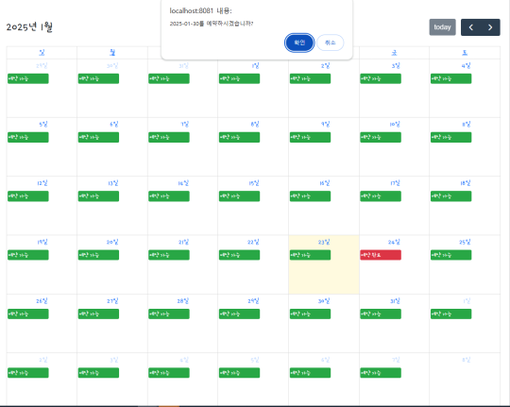
기술 상세
예약 현황 페이지
예약 현황 페이지

Slide 23
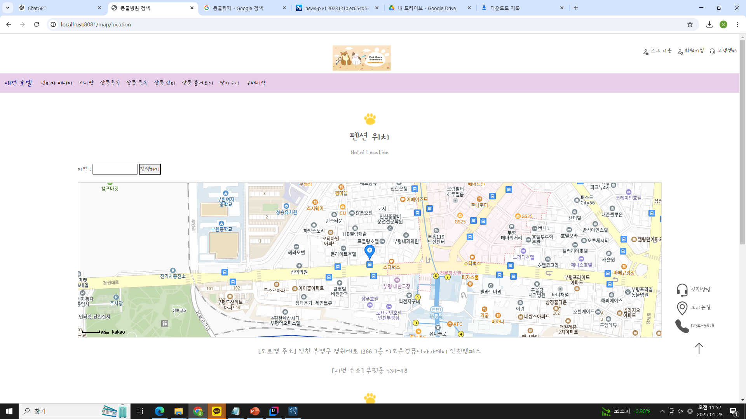
기술 상세
예약 현황 페이지

Slide 24
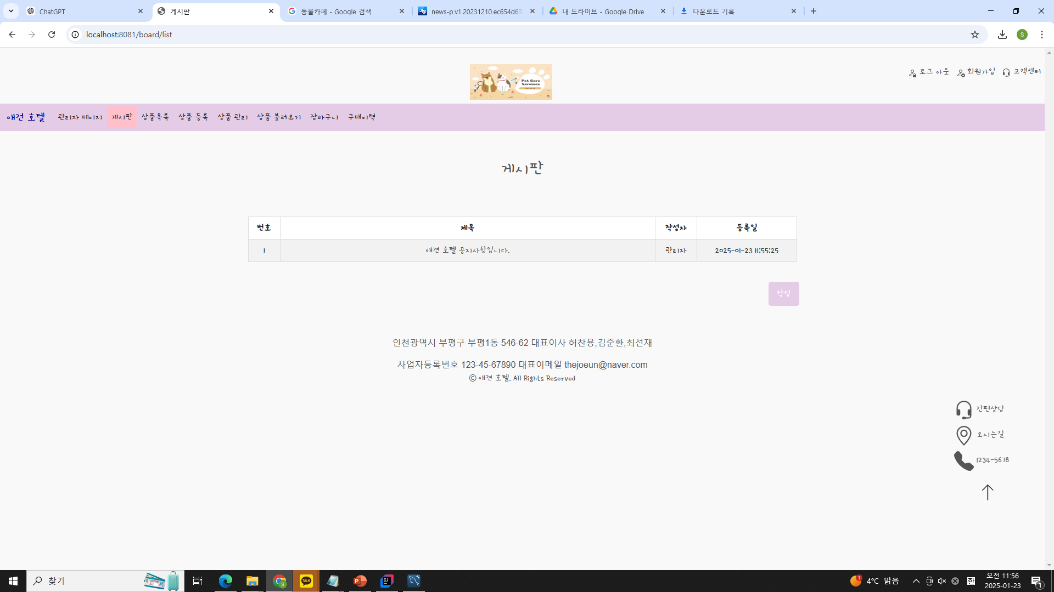
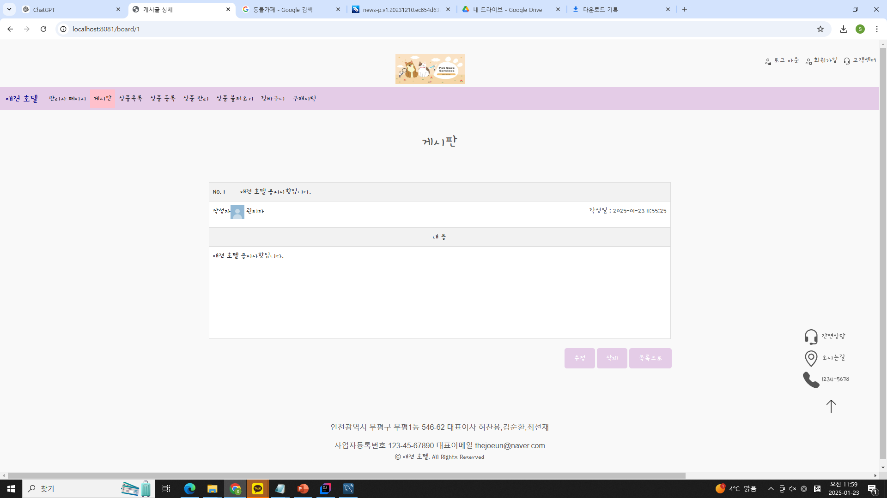
기술 상세
게시판 페이지

Slide 25
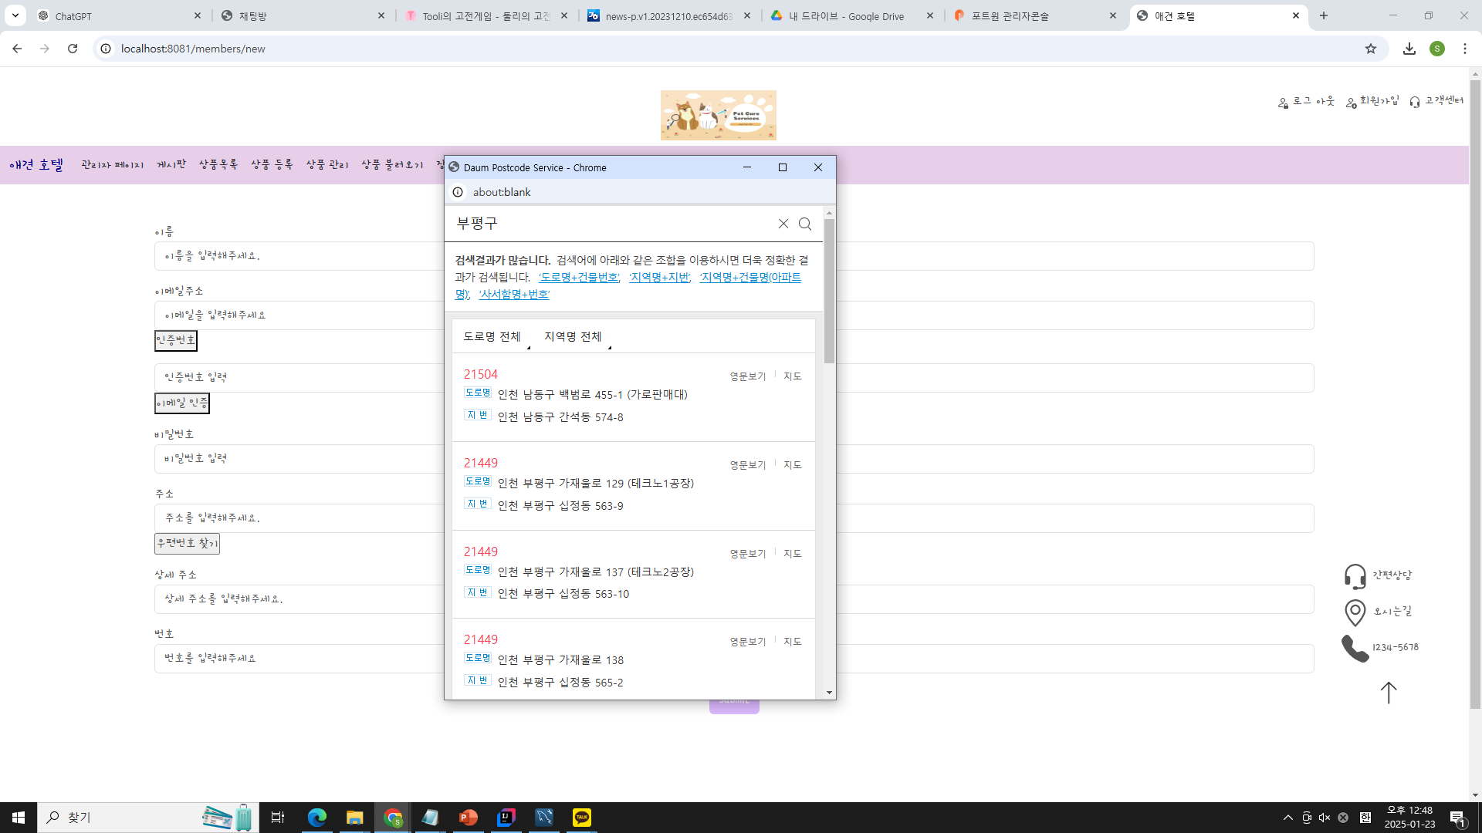
기술 상세
주소 및 우편번호 검색

Slide 26
자체 평가
좋았던 점
초반에는 코드를 통합하는 과정에서 어려움이 있었지만, 팀원들과 함께 작업하면서 결국 오류 없이 통합할 수 있었습니다. 서로의 문제점을 보완하며 코드가 정상적으로 실행되는 과정을 통해 기술적인 역량이 성장하고 있다는 것을 실감했습니다. 또한 CSS 부분을 다루면서 적용 방법에 대해 배우고, 스프링 프레임워크에 대한 이해도 깊어졌습니다.

Slide 27
자체 평가
아쉬운 점
처음 코드 작업을 할 때 기본적인 틀을 설정하지 않아 각자의 결과물이 너무 달라서 통합하는 데 많은 시간이 걸리고 오류도 잦았습니다. 또한 GIT 같은 버전 관리 도구를 활용하지 않아 백업 파일이 잘못되는 상황도 발생했습니다. 이러한 경험을 통해, 프로젝트 시작 시에 명확한 기준을 설정하고, GIT을 활용하여 백업 파일을 잘 관리하는 것이 중요하다는 것을 깨달았습니다.

Slide 28
감사합니다

